Slide 1
Linux 下的 MySQL 调优
叶金荣
http://www.chinaunix.net
http://imysql.cn

Slide 2



Linux下的MySQL调优
1
需求来源：WHY
2
分析问题：WHERE
3
解决问题：HOW
4
总结

Slide 3

1、需求来源：WHY
Notes:
缘由千奇百怪，可能来自客户，来自业务线，来自老板，来自同事，来自网友等等

Slide 4

1、需求来源：WHY – 超负荷运行
Notes:
超负荷运载
load average >= 5
Iowait >= 10
vmstat procs(r b) 值较高
top中CPU的idle很小，sys或wait较高
服务器的swap严重
mysql的内存命中率很低，例如 myisam_key_read_hit_ratio或innodb_buffer_hit_ratio较低
网站或客户端打开非常慢，而webserver负载低，或打开静态页面很快，那就很可能是数据库的问题

Slide 5

先行一步，利用监控等系统提前发现问题，将问题扼杀在摇篮中
1、需求来源：WHY – 提前行动
Notes:
设置合理阀值，关注性能曲线，提前预警

Slide 6

1、需求来源：WHY – 不要赶在老板后面
老板很郁闷
后果很严重！！
Notes:
大部分情况下，老板是你最重要的客户，客户就是上帝 ☺

Slide 7
Linux下的MySQL调优
1
需求来源：WHY
2
分析问题：WHERE
3
解决问题：HOW
4
总结

Slide 8

2、分析问题：WHERE
Notes:
sar,pidstat,iostats需要先安装sysstat，重点都是关注IO方面的性能

Slide 9
2、分析问题：WHERE – OS
vmstats
iostats
pidstat
mpstats
top
sar
Notes:
sar,pidstat,iostats需要先安装sysstat，重点都是关注IO方面的性能
mpstat - Report processors related statistics
pidstat(1) reports statistics for Linux tasks (processes) : I/O, CPU, memory, etc.

Slide 10
2、分析问题：WHERE – MySQL
mysql slow query
show [global status]、show processlist、show engine innodb status
profiling(mysql 5.0+)
mysql explain
其他，如 mysqlreport
Notes:
sar,pidstat,iostats需要先安装sysstat，重点都是关注IO方面的性能
mpstat - Report processors related statistics
pidstat(1) reports statistics for Linux tasks (processes) : I/O, CPU, memory, etc.

Slide 11
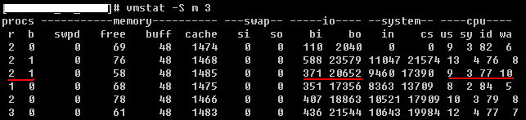
2、分析问题：WHERE - vmstat
vmstats,iostats,pidstat,sar
Notes:
vmstat,iostat,pidstat,sar

Slide 12
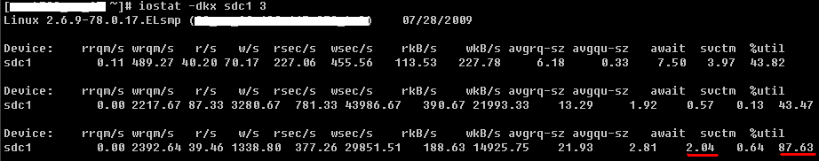
2、分析问题：WHERE - iostat
vmstats,iostats,pidstat,sar
Notes:
vmstat,iostat,pidstat,sar
pidstat需要kernel >= 2.6.20才行

Slide 13
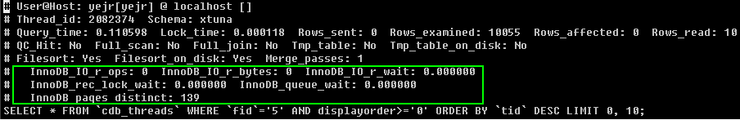
2、分析问题：WHERE - microslow
打上microslow补丁，支持最小微秒单位，同时还能显示执行计划
主要选项：long_query_time, log_slow_filter，log_slow_verbosity
详细解释查看 http://www.percona.com/docs/wiki/patches:microslow_innodb

Slide 14
2、分析问题：WHERE – 分析slowlog
几个slow query log分析工具
mysqlsla – 重点推荐
mysqldumpslow
mysql-explain-slow-log
mysql-log-filter
myprofi

Slide 15
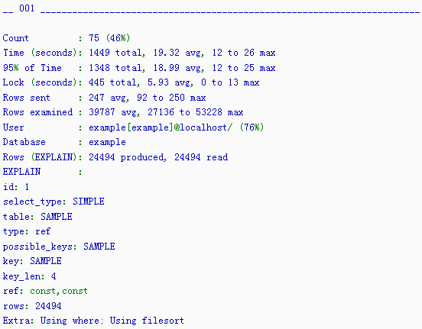
2、分析问题：WHERE - mysqlsla
Notes:
hackmysql.com推出的一款MySQL的日志分析工具
整体来说, 功能非常强大. 数据报表,非常有利于分析慢查询的原因, 包括执行频率, 数据量, 查询消耗等.
格式说明如下:
总查询次数 (queries total), 去重后的sql数量 (unique)
输出报表的内容排序(sorted by)
最重大的慢sql统计信息, 包括 平均执行时间, 等待锁时间, 结果行的总数, 扫描的行总数.
Count, sql的执行次数及占总的slow log数量的百分比.
Time, 执行时间, 包括总时间, 平均时间, 最小, 最大时间, 时间占到总慢sql时间的百分比.
95% of Time, 去除最快和最慢的sql, 覆盖率占95%的sql的执行时间.
Lock Time, 等待锁的时间.
95% of Lock , 95%的慢sql等待锁时间.
Rows sent, 结果行统计数量, 包括平均, 最小, 最大数量.
Rows examined, 扫描的行数量.
Database, 属于哪个数据库
Users, 哪个用户,IP, 占到所有用户执行的sql百分比
Query abstract, 抽象后的sql语句
Query sample, sql语句
除了以上的输出, 官方还提供了很多定制化参数, 是一款不可多得的好工具.

Slide 16
2、分析问题：WHERE – show status/processlist
show [global] status
重点关注key hit ratio, qcache hit ratio, lock, slow query, innodb buffer hit ratio, innodb data/log write/read
show processlist
重点关注一些异常状态的查询，或者耗时很长的查询
show engine innodb status
重点关注log flush状态，锁状态，事务状态，内存分配消耗
Notes:
show status 中重点关注key hit ratio, qcache hit ratio, lock, slow query, innodb buffer hit ratio
processlist 中重点关注一些异常状态的查询，或者耗时很长的查询
innodb status 中重点关注log flush状态，锁状态，事务状态，内存分配消耗

Slide 17
2、分析问题：WHERE - explain
表的读取顺序
每个表都是如何读取的
可能用到哪些索引，实际使用了哪些索引
表是如何引用的
查询优化器从每个表中预计读取的记录数
其他额外信息，尽量避免Using filesort / Using temporary的查询产生
Notes:
重点关注:
select_type 最好不是
join type 最好不是 all
extra
keys

Slide 18
2、分析问题：WHERE - profiling
mysql profiling
+------------------------------------------+--------------+
| Status | Duration |
+------------------------------------------+--------------+
| (initialization) | 0.000009 |
| checking query cache for query | 0.000071 |
| Opening tables | 0.000018 |
| System lock | 0.00001 |
| Table lock | 0.0000660 |
| init | 0.000034 |
| optimizing | 0.00001 |

Slide 19
2、分析问题：WHERE - profiling
| statistics | 0.000027 |
| preparing | 0.000027 |
| executing | 0.000006 |
| Sending data | 0.000252 |
| end | 0.000035 |
| query end | 0.000015 |
| storing result in query cache | 0.000014 |
| freeing items | 0.000346 |
| closing tables | 0.000015 |
| logging slow query | 0.000007 |
+-------------------------------------------+------------+

Slide 20
2、分析问题：WHERE – 其他
定期检查多余的索引以及没有使用索引的慢查询
利用 mysqlreport 产生可读性更强的报告
利用 Profiling 剖析一次查询瓶颈所在
其他工具，包括监控工具，linux自带工具等
Notes:
利用percona的补丁 user_stats，能统计索引利用率

Slide 21
Linux下的MySQL调优
1
需求来源：WHY
2
分析问题：WHERE
3
解决问题：HOW
4
总结

Slide 22
3、解决问题：HOW
硬件 | 软件
MySQL自身 | 程序，架构
Notes:
任何因素都可能是瓶颈，需要全盘考虑，解决所有短板，才能全面提升

Slide 23
3、解决问题：HOW – 升级硬、软件
通常硬件是优化的最佳入口，主要是CPU、内存、磁盘、网络，尤其是IO上的提升
应用服务器和服务器在一个高速的局域网内
通常，新版本的效率不如旧版本，但是可以利用新版本的新功能来从另一方面得到性能上的提升
编译优化，采用静态编译等
使用更稳定高效的内核
使用合适的文件系统，推荐使用xfs(高级文件系统实现者指南)
Notes:
官方说法，静态编译可提升13%
新内核会在线程调度方面做优化
文件系统xfs比ext3快1.5倍
如果mysql和应用在同一个主机，那么可以不启用网络监听，直接通过socket连接
禁用dns解析，或者自己维护hosts列表
内核很重要，最新的未必就是最好的；mysql版本也一样，一定要经过严格测试
作为DB服务器，内核选项 vm.swappiness 一定要禁用，防止内存交换
raid采用1+0模式，会比raid5快大约1.2 – 1.6倍
mysql 5.4是个例外，因为加入了不少用于提升性能的补丁，因此它的效率比老版本的还要高，5.0.83-percona的就比5.0.67(percona)要快 0.05 ~ 0.06 倍

Slide 24
3、解决问题：HOW – 升级硬、软件
Notes:
官方说法，静态编译可提升13%
新内核会在线程调度方面做优化
文件系统xfs比ext3快1.5倍
如果mysql和应用在同一个主机，那么可以不启用网络监听，直接通过socket连接
禁用dns解析，或者自己维护hosts列表
内核很重要，最新的未必就是最好的；mysql版本也一样，一定要经过严格测试
作为DB服务器，内核选项 vm.swappiness 一定要禁用，防止内存交换
raid采用1+0模式，会比raid5快大约1.2 – 1.6倍
mysql 5.4是个例外，因为加入了不少用于提升性能的补丁，因此它的效率比老版本的还要高，5.0.83-percona的就比5.0.67(percona)要快 0.05 ~ 0.06 倍

Slide 25
3、解决问题：HOW – 升级硬、软件
Notes:
cache ratio 也很重要
测试25%-75%的随机写，我测的是8g的数据，75%是68878，50%62299，25%58970。用的是P800，512MB Cache。写Cache增加256MB，性能上升16%
而在G5和G6的对比测试中，写Cache上升了192MB，性能上升了100%。

Slide 26
3、解决问题：HOW – 升级硬、软件

Slide 27
3、解决问题：HOW – 升级硬、软件
Notes:
cache ratio 也很重要
测试25%-75%的随机写，我测的是8g的数据，75%是68878，50%62299，25%58970。用的是P800，512MB Cache。写Cache增加256MB，性能上升16%
而在G5和G6的对比测试中，写Cache上升了192MB，性能上升了100%。

Slide 28
3、解决问题：HOW – MySQL设置
参数名 | 说明
Key Buffer | MyISAM索引缓冲
Query Cache | 查询结果缓存
Sort/read/jion Buffer | 排序/全表扫描/表连接缓冲
Slow Query | 设置慢查询,打上msl补丁
Tmp Table | 内存表，还需要注意max_heap_table_size
Innodb Buffer | InnoDB最重要的设置,包括日志缓冲
Notes:
query cache 设置过大，导致大量查询等待保存qcache或等待释放
table cache, thread cache, binlog cache, query_cache_limit, query_cache_min_res_unit, sync_binlog
innodb_additional_mem_pool_size, innodb_log_buffer_size, innodb_log_file_size, innodb_max_dirty_pages_pct, ibdata1 初始化大小
开binlog性能降46%
sync_binlog 差2倍
trx_commit = 2 比 1 快 80%，设成0比1快4倍

Slide 29
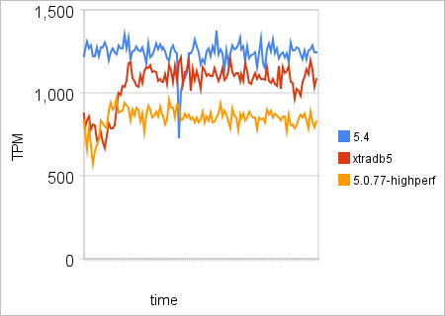
3、解决问题：HOW – MySQL版本

Slide 30
3、解决问题：HOW – 引擎
MyISAM
InnoDB
TukoDB
XtraDB
Memcached for MySQL
Waffle Grid Project
Notes:
TukoDB 采用Fractal tree技术，能比innodb提升10~50倍
xtradb是innodb的衍生，集成了多种性能提升补丁
Memcached for MySQL 是memcached针对mysql开发的引擎
Waffle Grid Project 是memcached针对innodb开发的引擎, Memcached as a L2 Cache for Innodb - The Waffle Grid Project

Slide 31
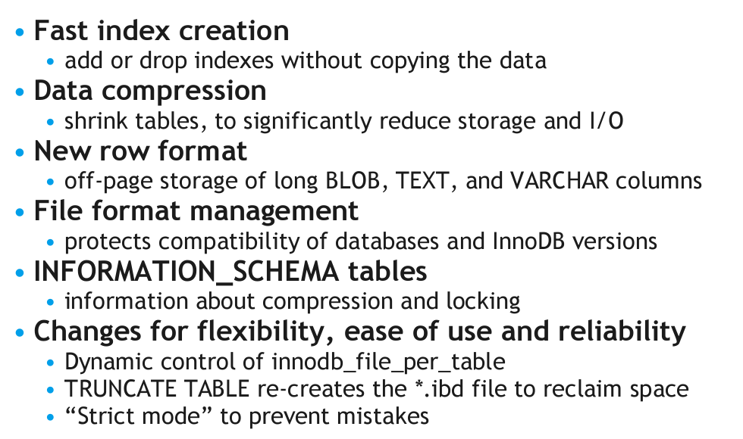
3、解决问题：HOW – Innodb Plugin

Slide 32
3、解决问题：HOW – 补丁
Performance Improving
  IO Pathces: multiple threads,Adaptive checkpoint,IO Control of Insert buffer,multiple pages,
  Extra rollback segments
  Enhanced read_write locks
  Split buffer_pool mutex even more
  InnoDB IO patches
Usability
  Microslow
  Limit data dictionary
  IO access pattern
  Show buffer pool content
  Show memory usage
  Show locks held
  Extra undo slots

Slide 33
3、解决问题：HOW – 程序、架构
选择合适的应用类型
OLTP / OLAP ?
业务量估计
读写比？峰值？预计使用年限？
缓存利用
是否都需要实时查询？
保持线上表尽可能瘦小
速度快、好维护、并发高
分表
可扩展、速度快
Notes:
oltp注重高并发事务，olap注重数据分析
读写分离，mysql复制
小表：IO高效,全表遍历快,锁时间短?提高并发度,便于应用分布式结构,可扩展性好,数据表在线维护快
分表：按时间,按地区,按ID,按hash值

Slide 34
3、解决问题：HOW – 程序、架构
数据库表设计
字段数不是最重要的，重要的是平均行长度，行检索成本最高。
适当冗余
便于统计、避免对原表频繁操作、可用触发器维护或定期生成冗余表
索引
索引不是越多越好，合理利用复合索引及部分索引
Notes:
避免 % 前缀模糊查询
数据量很小的表无需创建索引
关于SELECT * FROM
少用MySQL做一些复杂运算，例如md5()或者随机排序 Order by Rand()
想办法利用索引直接排序，避免外部排序
部分索引(Partial index)无法直接用于排序
一般来说用整数排序比字符串排序效率高

Slide 35
3、解决问题：HOW – 其他
垂直/水平切分服务器/数据库、表
开启MySQL复制，实现读、写分离
在复制的基础上，增加负载均衡
采用集群+复制(MySQL 6.0+)
频繁更新的表，可以分离成父表和子表(内存表)
用统计表保存定时统计结果，而不是在大表上直接统计
编写存储过程/函数来代替大量的外部应用程序交互
确保索引合理利用，尽量使用联合索引
适当加大查询缓存(query cache)
尽量减少交互次数
尽量使用固定格式的SQL语句，查询语句中少用运算或函数
缩短每个事务
使用适当的字段类型；适当的长度，有需要的时候再扩充
Notes:
支持读写分离的中间件例如mysql-proxy，或者自己代码底层支持
对一个有1000万条记录的表做更新比对10个100万记录的表做更新一般来的要慢
存储过程和程序代码量需要有个平衡，不能把所有的工作都推给存储过程，同时也要考虑存储过程代码的优劣
replication/drbd+heartbeat来实现高可用
使用mysqlnd代替php调用mysql c api

Slide 36
3、解决问题：HOW – 其他
分解复杂查询为多个小查询
字符型字段采用前缀索引
不直接执行 COUNT(*) – innodb
多个操作放在一起提交，但要注意事务不能太大
日志文件并非越大越好，需要考虑恢复和检查点
左连接时把数据量小的表放在前面
innodb_flush_log_at_trx_commit 可以尝试设置为 2，甚至是 0
导入数据时关闭 AUTOCOMMIT 以及 UNIQUE_CHECKS、FOREIGN_KEY_CHECKS
复杂的查询总是先用EXPLAIN来分析一下
定期执行OPTIMIZE TABLE整理碎片
用char来代替varchar，MyISAM是这样，InnoDB则相反
关闭swappiness，避免发生swappy

Slide 37
3、解决问题：HOW – 升级硬、软件
1+1+1+1>4
Notes:
硬件,软件,MySQL自身,程序，架构

Slide 38
3、解决问题：HOW – 升级硬、软件
优化调试过程
Do See Adjust
Do
See
Adjust

Slide 39
Linux下的MySQL调优
1
需求来源：WHY
2
分析问题：WHERE
3
解决问题：HOW
4
总结

Slide 40

善用网络资源

Slide 41


Notes:
大功告成 or 问题依旧

Slide 42
Q & A
谢谢大家！

